Slide 1

Proyecto Final: Análisis del sistema de información de la empresa Handsome Nica S.A
Integrantes:
Brandon Cruz Reyes.
Byron Flores Gaitan.
Roberto Morales Ramos.
Jonathan Downs Cruz.
Joel Aburto Sánchez.

Slide 2

Introducción
En el competitivo mundo empresarial actual, es esencial optimizar el sistema de información para mantener la competitividad. Nos enfocamos en Contpaqi, crucial para empresas como Handsome Nica S.A., líder en la industria textil y exportadora. Contpaqi simplifica la gestión administrativa y contable, permitiendo cumplir con obligaciones fiscales y mejorar procesos. Su suite integral abarca Contpaqi Comercial, Bancos y Contabilidad, colaborando para simplificar operaciones comerciales, gestionar inventarios y flujo de efectivo, reduciendo tiempo y errores administrativos.

Slide 3

Antecedentes
Handsome Nica S.A., una empresa coreana con más de 20 años de presencia en Nicaragua en el sector textil, ha sido un pilar en la economía local, generando empleo y contribuyendo al desarrollo económico del país a través de la exportación de prendas textiles. A pesar de su éxito, enfrentaron limitaciones con su sistema principal, Tally.ERP 9, que no se adaptaba completamente a sus necesidades operativas y presentaba fallos en escalabilidad y accesibilidad de información en tiempo real para los accionistas. Ante esta situación, decidieron migrar a Contpaqi, valorando su interfaz más amigable y fácil de usar, especialmente en momentos de crisis y migración de empleados, donde la simplicidad y la eficiencia son cruciales.

Slide 4

Planteamiento del problema
Handsome Nica S.A., una zona franca especializada en la producción de prendas de vestir para exportación, ha confiado en Contpaqi como su sistema de gestión empresarial clave. A pesar de los beneficios del sistema, enfrentan desafíos que afectan su eficiencia. Problemas recurrentes de desconexión del servidor y problemas de direcciones IP comprometen la integridad de los datos y la productividad. Aunque los usuarios encuentran el sistema amigable, el soporte técnico es insuficiente, especialmente para resolver errores críticos como la generación de informes de ventas. Estas dificultades afectan la toma de decisiones estratégicas y requieren una solución integral para garantizar la fiabilidad y estabilidad del sistema y mantener la competitividad en el mercado textil internacional. innovador con un diseño atractivo, elegante y funcional.

Slide 5
Objetivos General y Especifico
Objetivos General.
Implementar eficientemente el sistema Contpaqi en Handsome Nica S.A. para mejorar la gestión de la información, aumentar la eficiencia operativa y fortalecer la competitividad en el mercado textil, abordando simultáneamente los desafíos identificados y aprovechando las oportunidades tecnológicas emergentes.
Objetivos Específicos.
Garantizar una transición fluida al sistema Contpaqi mediante la capacitación adecuada del personal, enfocándose en reducir la curva de aprendizaje y asegurar un uso efectivo del sistema, mientras se abordan las preocupaciones de estabilidad y rendimiento identificadas.

Slide 6

Rendimiento y Estabilidad del Sistema
La evaluación del sistema Contpaqi ha revelado una situación mixta en cuanto a su rendimiento y
estabilidad. Aunque los usuarios han reportado que el sistema es generalmente fácil de usar y no
presenta problemas significativos de rendimiento, las preocupaciones sobre la fiabilidad y
estabilidad del sistema son prominentes. Las desconexiones frecuentes del servidor y los problemas
relacionados con las direcciones IP han sido identificados como un desafío crítico que compromete
la integridad de los datos y afecta la productividad y eficiencia operativa de la empresa.

Slide 7

Adaptabilidad y Usabilidad del Sistema competencia
A pesar de los desafíos, Contpaqi ha demostrado ser adaptable a las necesidades específicas de Handsome Nica S.A. Los usuarios encuentran el sistema amigable y fácil de usar, lo que facilita la realización de tareas cotidianas y la gestión de operaciones comerciales. Sin embargo, el soporte y mantenimiento del sistema representan un desafío considerable para la empresa, especialmente en la resolución de problemas técnicos críticos.

Slide 8
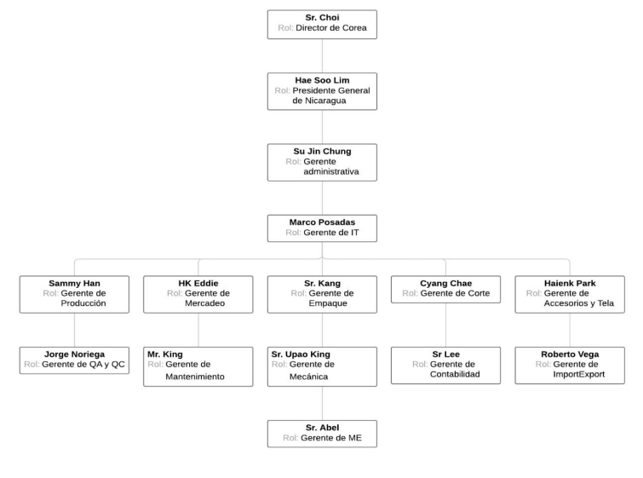
Organigrama

Slide 9
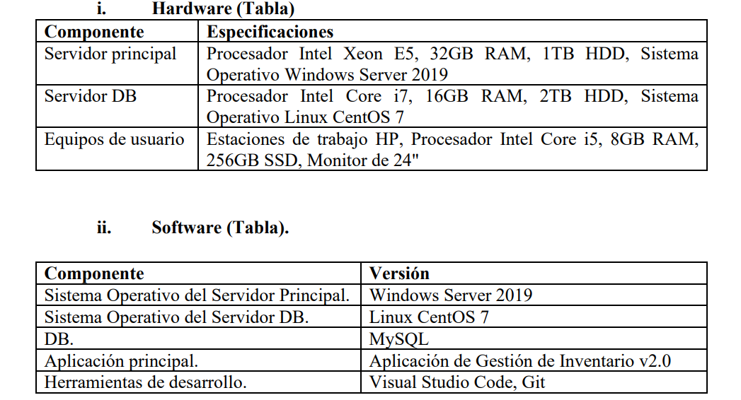
Tipo de Arquitectura

Slide 10
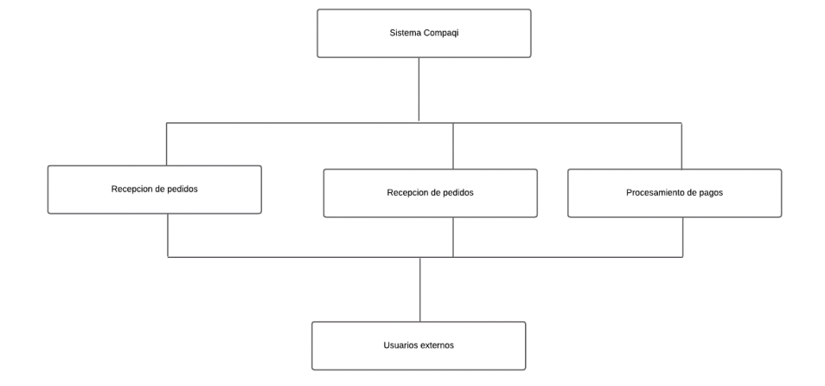
Diagrama de Flujo del Sistema Analizado

Slide 11
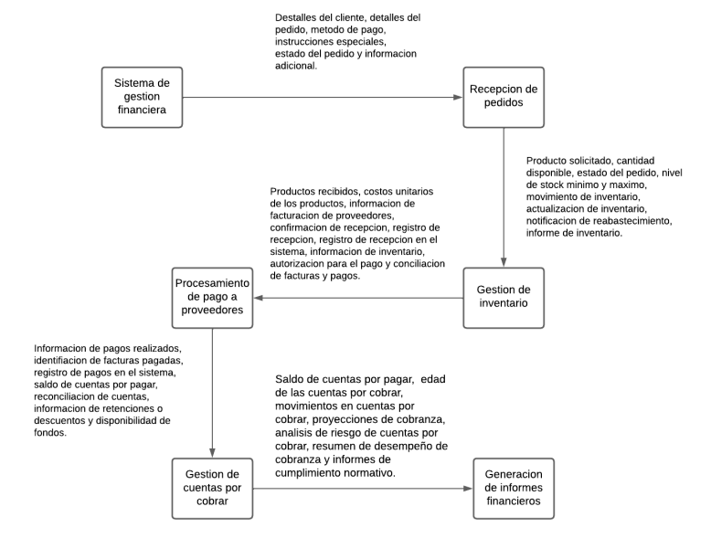
Diagrama de flujo nivel 1

Slide 12
Conclusiones.
La optimización tecnológica es crucial para Handsome Nica S.A., y la implementación del sistema Contpaqi ofrece una oportunidad para mejorar la eficiencia y competitividad en el mercado textil. Aunque Contpaqi ofrece beneficios, desafíos críticos relacionados con la estabilidad y rendimiento requieren atención urgente para garantizar la continuidad operativa. Se necesitan soluciones integrales que aborden tanto los problemas técnicos actuales como la fiabilidad a largo plazo del sistema. La ética informática se destaca como un diferenciador competitivo, y la formación del personal es fundamental para optimizar el rendimiento del sistema y mantener la competitividad

Slide 13

Gracias por su atención

